Slide 1





MATERI
Pecahan
MK PENDIDIKAN MATEMATIKA KELAS TINGGI
PGSD

Slide 2
CAPAIAN PEMBELAJARAN
Mahasiswa mampu memahami pecahan biasa, campuran, decimal
Mahasiswa mengoperasikan pecahan biasa, campuran, decimal

Slide 3

OPERASI PECAHAN
Pecahan maksudnya adalah pecahan biasa, yaitu pecahan yang dilambangkan sebagai $\frac{a}{b}$ dengan a dan b bilangan bulat, b ≠ 0 dan │a │< │b │

Slide 4
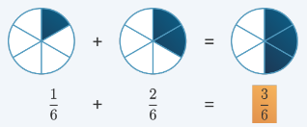
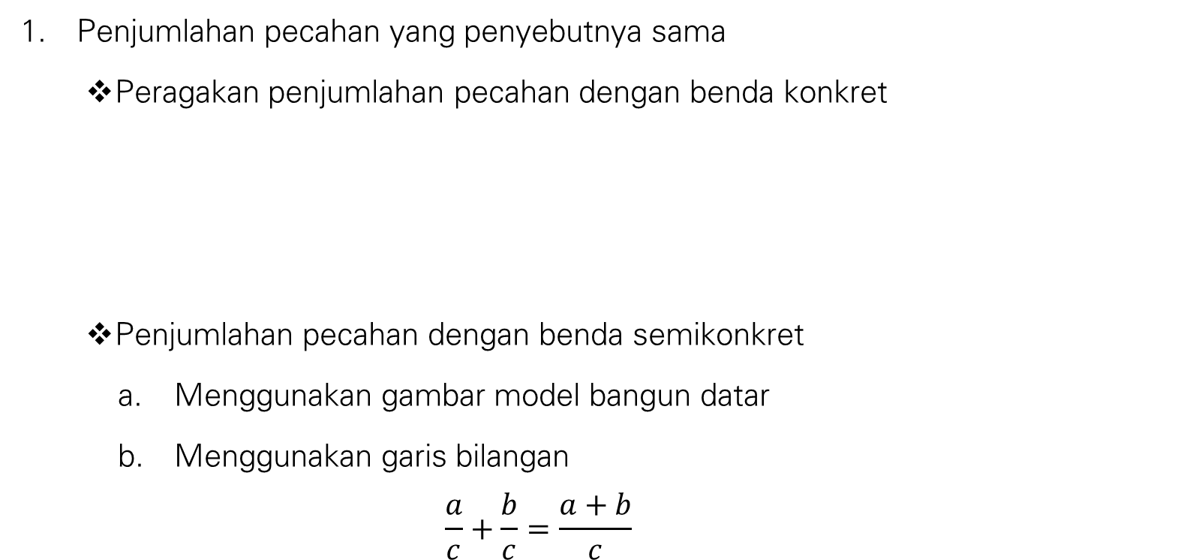
Operasi Penjumlahan
Penjumlahan pecahan yang penyebutnya sama
Peragakan penjumlahan pecahan dengan benda konkret
Penjumlahan pecahan dengan benda semikonkret
Menggunakan gambar model bangun datar
Menggunakan garis bilangan
$$\frac{a}{c}+\frac{b}{c}=\frac{a+b}{c}$$

Slide 5

Operasi Penjumlahan
Penjumlahan pecahan yang penyebutnya tidak sama
Caranya:
Penyebutnya disamakan dahulu
Jumlahkan pembilangnya dan penyebutnya tetap
$$\frac{a}{p}+\frac{b}{q}=\frac{a+b}{pq}$$

Slide 6
Operasi Penjumlahan
Penjumlahan pecahan biasa dan pecahan campuran
Caranya:
Pecahan campuran diubah menjadi pecahan biasa
Penyebutnya disamakan jika penyebutnya berbeda
Jumlahkan pembilangnya dan penyebutnya tetap

Slide 7
Operasi Penjumlahan
Penjumlahan pecahan campuran
Caranya:
Jika bagian pecahan dari pecahan campuran itu penyebutnya sama:
Bagian bilangan bulat atau cacah dijumlahkan
Bagian pecahannya dijumlahkan
Jika bagian pecahan dari pecahan campuran belum sama
Pecahan campuran itu harus diubah menjadi pecahan biasa
Menyamakan penyebut dari bagian pecahan
Jumlahkan pembilangnya dan penyebutnya tetap

Slide 8

Sifat-sifat Operasi Penjumlahan
Komutatif (Pertukaran)
$$\frac{a}{p}+\frac{b}{q}=\frac{b}{q}+\frac{a}{p}$$
Asosiatif (Pengelompokan)
$$\left(\frac{a}{p}+\frac{b}{q}\right)+\frac{c}{r}=\frac{a}{p}+\left(\frac{b}{q}+\frac{c}{r}\right)$$
Bilangan 0 merupakan bilangan identitas dari penjumlahan pecahan
$$\frac{a}{p}+0=\frac{a}{p}$$

Slide 9
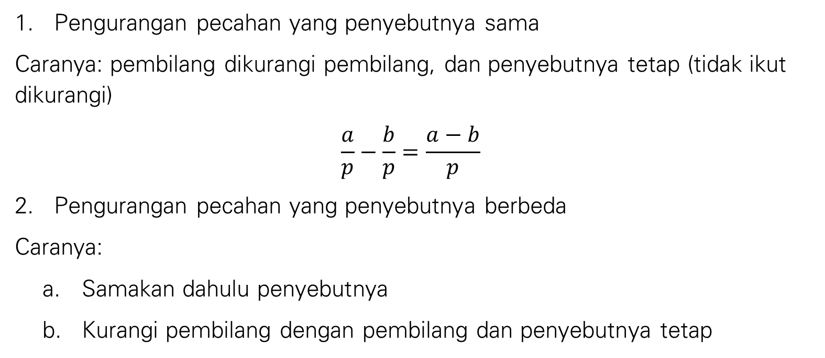
Operasi Pengurangan
Pengurangan pecahan yang penyebutnya sama
Caranya: pembilang dikurangi pembilang, dan penyebutnya tetap (tidak ikut dikurangi)
$$\frac{a}{p}−\frac{b}{p}=\frac{a−b}{p}$$
Pengurangan pecahan yang penyebutnya berbeda
Caranya:
Samakan dahulu penyebutnya
Kurangi pembilang dengan pembilang dan penyebutnya tetap

Slide 10

Operasi Perkalian
Perkalian bilangan asli dan pecahan
$$a×\frac{b}{q}=\frac{a×b}{q}$$
Perkalian pecahan dengan pecahan
$$\frac{a}{p}×\frac{b}{q}=\frac{a×b}{pq}$$

Slide 11
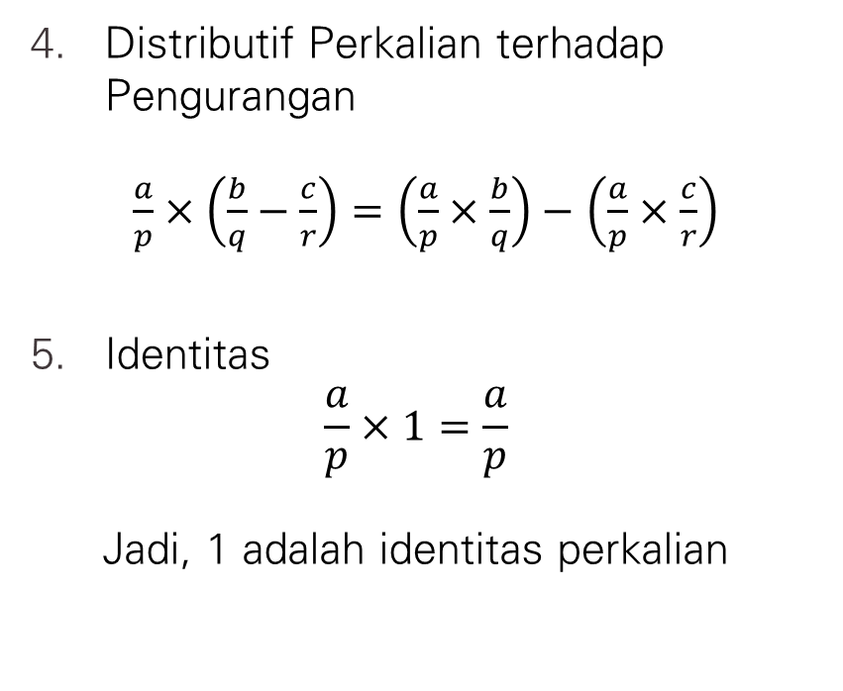
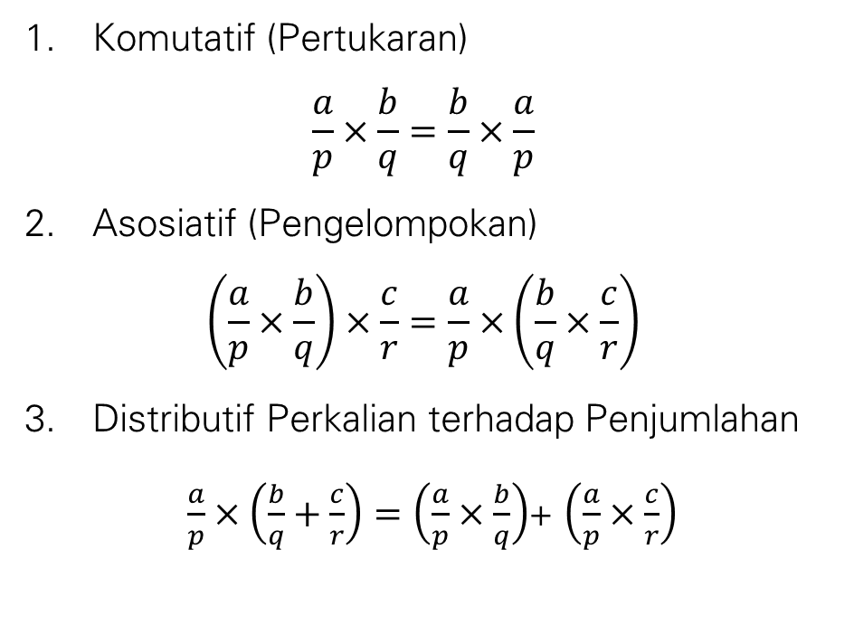
Sifat-sifat Perkalian Pecahan
Komutatif (Pertukaran)
$$\frac{a}{p}×\frac{b}{q}=\frac{b}{q}×\frac{a}{p}$$
Asosiatif (Pengelompokan)
$$\left(\frac{a}{p}×\frac{b}{q}\right)×\frac{c}{r}=\frac{a}{p}×\left(\frac{b}{q}×\frac{c}{r}\right)$$
Distributif Perkalian terhadap Penjumlahan
$\frac{a}{p}×\left(\frac{b}{q}+\frac{c}{r}\right)=\left(\frac{a}{p}×\frac{b}{q}\right)$+ $\left(\frac{a}{p}×\frac{c}{r}\right)$
Distributif Perkalian terhadap Pengurangan
$\frac{a}{p}×\left(\frac{b}{q}−\frac{c}{r}\right)=\left(\frac{a}{p}×\frac{b}{q}\right)−$ $\left(\frac{a}{p}×\frac{c}{r}\right)$
Identitas
$$\frac{a}{p}×1=\frac{a}{p}$$
Jadi, 1 adalah identitas perkalian

Slide 12
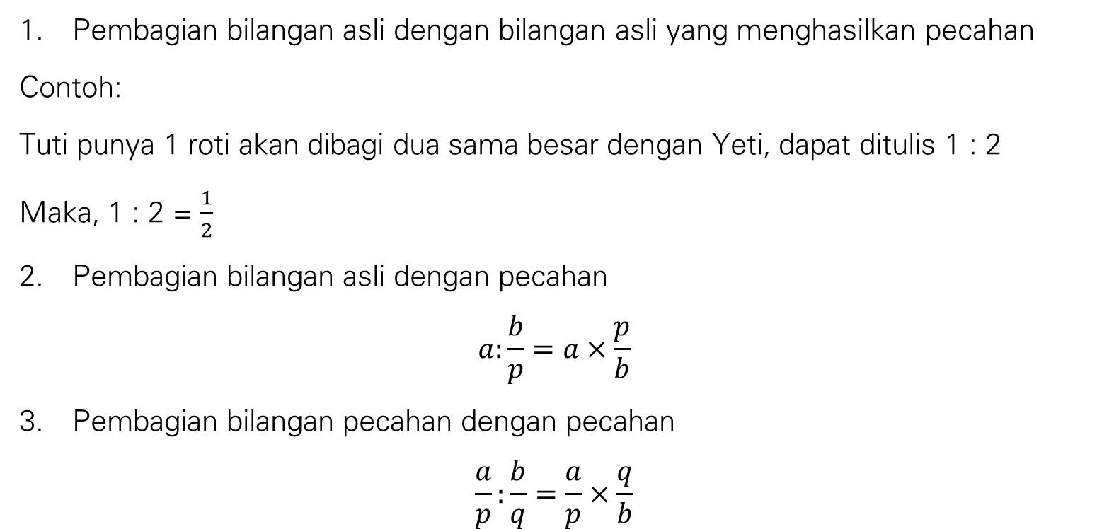
Operasi Pembagian Pecahan
Pembagian bilangan asli dengan bilangan asli yang menghasilkan pecahan
Contoh:
Tuti punya 1 roti akan dibagi dua sama besar dengan Yeti, dapat ditulis 1 : 2
Maka, 1 : 2 = $\frac{1}{2}$
Pembagian bilangan asli dengan pecahan
$$a:\frac{b}{p}=a×\frac{p}{b}$$
Pembagian bilangan pecahan dengan pecahan
$$\frac{a}{p}:\frac{b}{q}=\frac{a}{p}×\frac{q}{b}$$

Slide 13

PECAHAN DESIMAL
Pecahan desimal menyatakan nilai tempat:
per-sepuluhan $\frac{1}{10}$ = 0,1
per-seratusan $\frac{1}{100}$ = 0,01
per-ribuan $\frac{1}{1000}$ = 0,001
Dst…..

Slide 14
PECAHAN DESIMAL
Pecahan desimal mempunyai tiga bagian dalam cara penulisannya, yaitu:
Bilangan di sebelah kiri tanda koma menyatakan bilangan bulatnya
Tanda koma sebagai pembatas
Bilangan di belakang koma, menyatakan pecahannya

Slide 15
Mengenal Tempat Desimal
Banyak angka di belakang koma pada pecahan desimal menunjukkan tempat desimal
Contoh:
1, 24 : pecahan dalam dua angka di belakang koma
32, 103 : pecahan dalam tiga angka di belakang koma

Slide 16

Mengubah Pecahan Desimal ke Pecahan Biasa
Angka di belakang koma menunjukkan banyaknya angka nol pada pecahan biasa
Contoh:
0,5 = $\frac{5}{10}$
0,31 = $\frac{31}{100}$

Slide 17
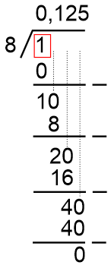
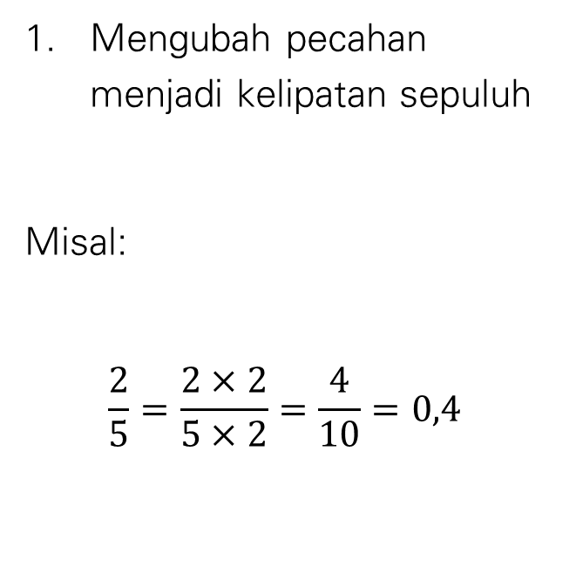

Mengubah Pecahan Biasa ke Pecahan Desimal
Mengubah pecahan menjadi kelipatan sepuluh
Misal:
$$\frac{2}{5}=\frac{2×2}{5×2}=\frac{4}{10}=0,4$$
Cara bersusun ke bawah
Misal:
$\frac{1}{8}$ = ….
Maka:
$\frac{1}{8}$ = 0, 125

Slide 18
Pembulatan 2 Angka di Belakang Koma
Jika angka ketiga di belakang koma lebih kecil dari 5, maka angka kedua di belakang koma tidak ditambahkan satu (tetap)
Jika angka ketiga di belakang koma lebih besar atau sama dengan 5 maka angka kedua di belakang koma ditambah 1

Slide 19
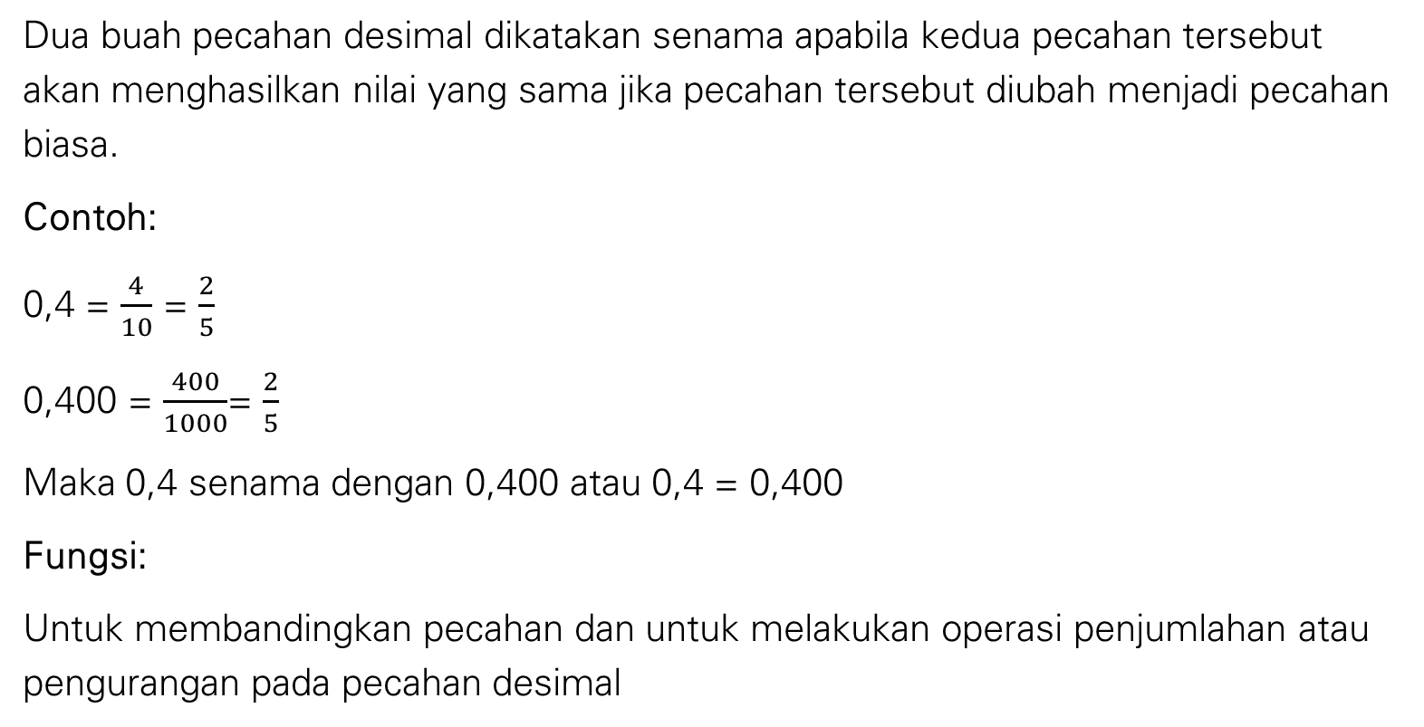
Pecahan Desimal Senama
Dua buah pecahan desimal dikatakan senama apabila kedua pecahan tersebut akan menghasilkan nilai yang sama jika pecahan tersebut diubah menjadi pecahan biasa.
Contoh:
0,4 = $\frac{4}{10}$ = $\frac{2}{5}$
0,400 = $\frac{400}{1000}$= $\frac{2}{5}$
Maka 0,4 senama dengan 0,400 atau 0,4 = 0,400
Fungsi:
Untuk membandingkan pecahan dan untuk melakukan operasi penjumlahan atau pengurangan pada pecahan desimal

Slide 20
Pecahan Desimal Senama
Contoh:
Urutkan bilangan desimal berikut dari yang terkecil sampai yang terbesar:
0,16 0,4 0,375
Karena banyaknya angka di belakang koma terbanyak adalah 3, maka ubah semuanya sampai menjadi 3 angka di belakang koma
0,16 = 0,160 (konsep pecahan senama)
0,4 = 0,400 (konsep pecahan senama)
0,375 = 0,375
Kemudian Urutkan
0,160 0, 400 0,375 ATAU
0,16 0,4 0,375

Slide 21
Terima kasih
☺

